Slide 1
Tipos y tamaños de datos
2 CSTC
Franco Callipo

Slide 2
Tamaños de datos

Slide 3
Tamaños de datos
Una variable es el nombre que le damos en el código a una porción de memoria.
El tipo de dato de una variable define cuánto espacio en memoria se va a reservar para la misma.

Slide 4
Tamaños de datos
1 bit = 0 o 1
1 byte = 8 bits

Slide 5
Tipos de datos

Slide 6
INT

Slide 7
INT
Una variable de tipo int (integer) se usa para almacenar valores enteros.
Recordemos que un número entero no posee parte decimal.
Ej: 5, 13, 0, -7, etc.
Tiene un tamaño determinado de 2 bytes.

Slide 8
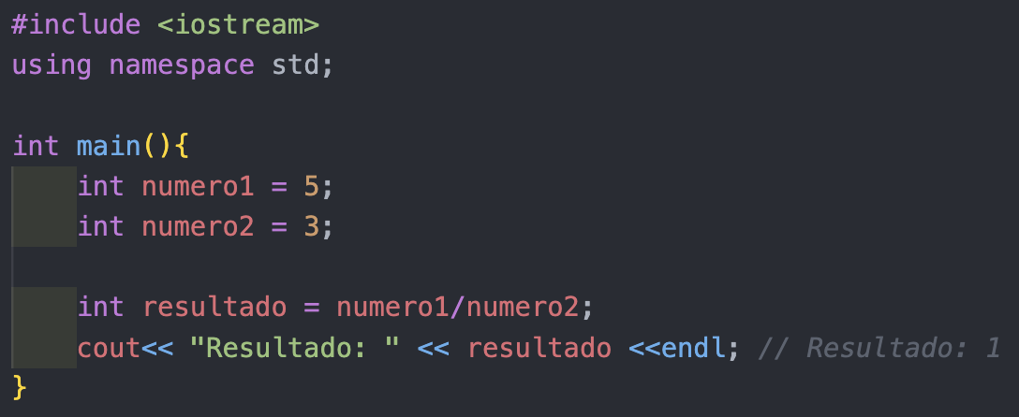
INT
La división entre dos números enteros siempre da como resultado un número entero.

Slide 9
INT
¿Qué sucede si le asignamos un número con parte decimal a una variable de tipo int?

Slide 10
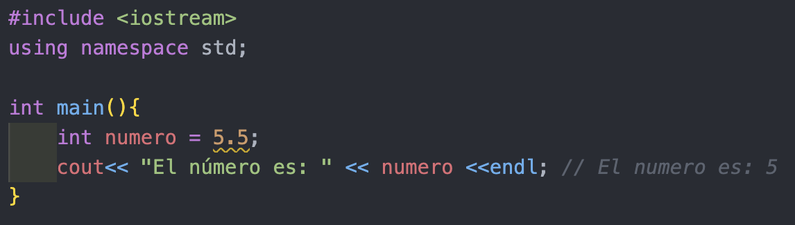
INT
¿Qué sucede si le asignamos un número con parte decimal a una variable de tipo int?

Slide 11
INT
¿Podemos guardar cualquier número entero en una variable de tipo int?

Slide 12
INT
¿Podemos guardar cualquier número entero en una variable de tipo int?
No

Slide 13
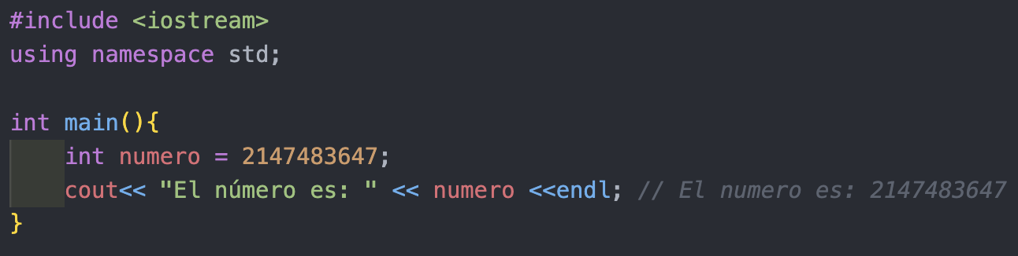
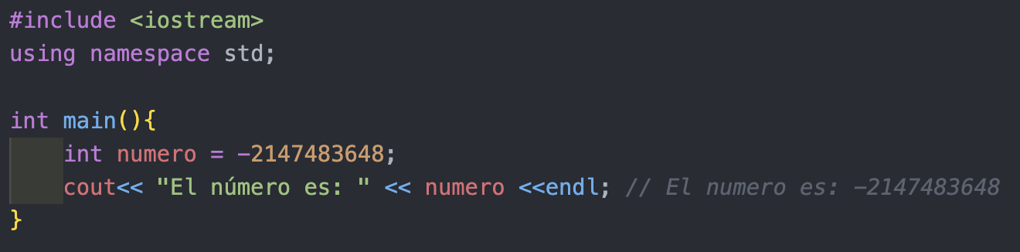
INT
¿Podemos guardar cualquier número entero en una variable de tipo int?

Slide 14
https://arstechnica.com/information-technology/2014/12/gangnam-style-overflows-int_max-forces-youtube-to-go-64-bit/

Slide 15
FLOAT

Slide 16
FLOAT
Una variable de tipo float (floating point) se usa para almacenar valores reales.
Recordemos que un número racional posee una cantidad limitada de números después de la coma.
Tiene un tamaño determinado de 4 bytes.

Slide 17
FLOAT
¿Se puede comparar una variable de tipo int con una variable de tipo float?

Slide 18
FLOAT
¿Se puede comparar una variable de tipo int con una variable de tipo float?
Sí

Slide 19
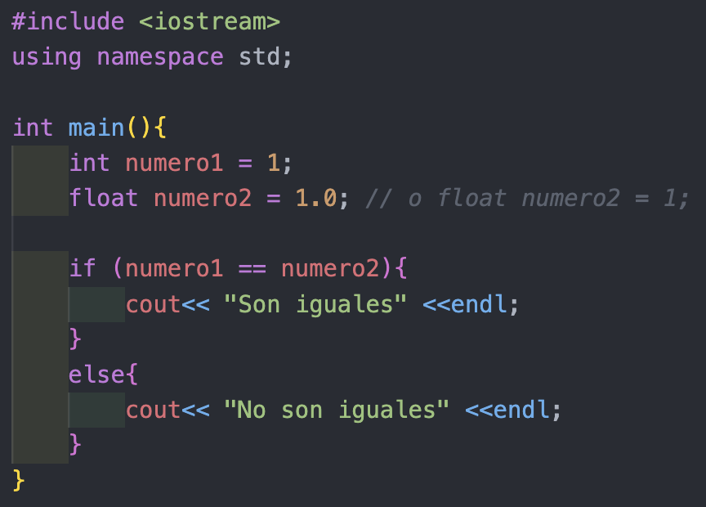
FLOAT
¿Estas variables son iguales?

Slide 20
FLOAT
¿Estas variables son iguales?

Slide 21
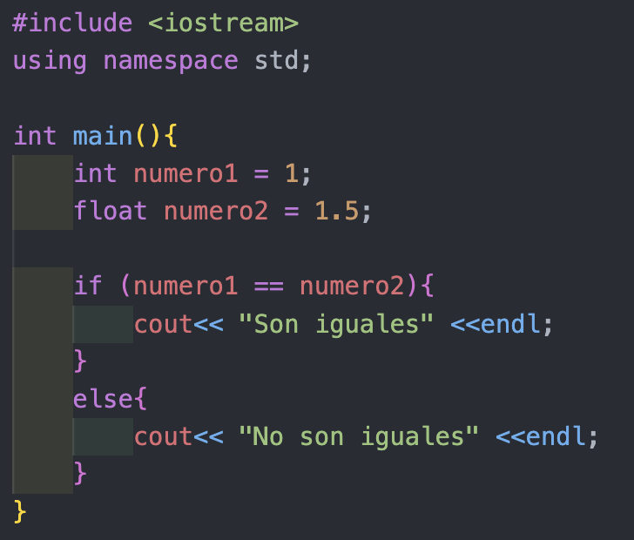
FLOAT
¿Y estas otras variables?

Slide 22
FLOAT
¿Y estas otras variables?

Slide 23
¿Por qué?

Slide 24
BOOL

Slide 25
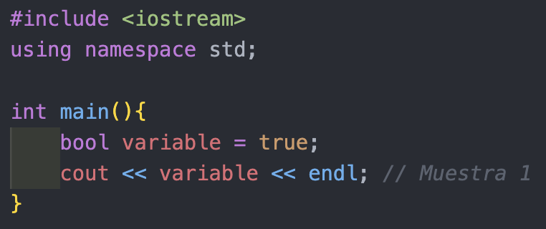
BOOL
El tipo de dato bool nos permite almacenar números binarios, es decir 0 y 1 únicamente.
Estos valores los podemos interpretar como false y true, respectivamente.
Tiene un tamaño determinado de 1 byte (8 bits).

Slide 26
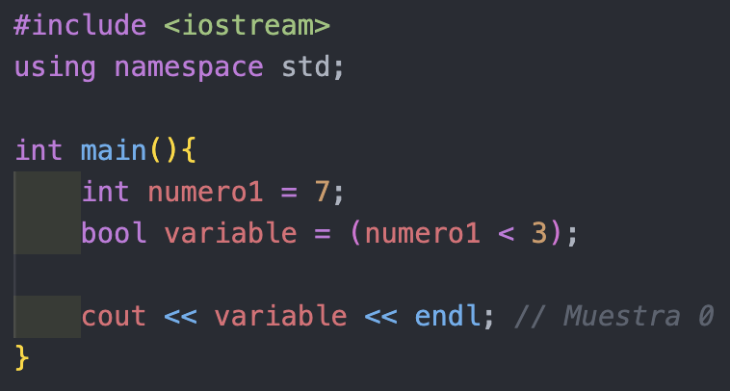
BOOL
Las condiciones también se reducen a valores booleanos, es decir la computadora evalúa los valores de la condición y se fija si esta es verdadera o falsa.

Slide 27
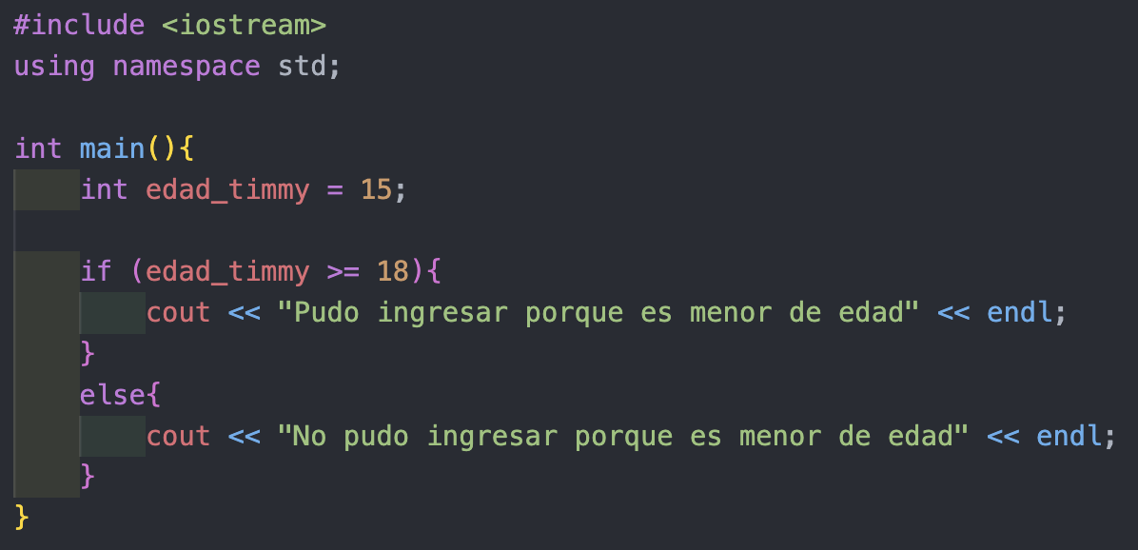
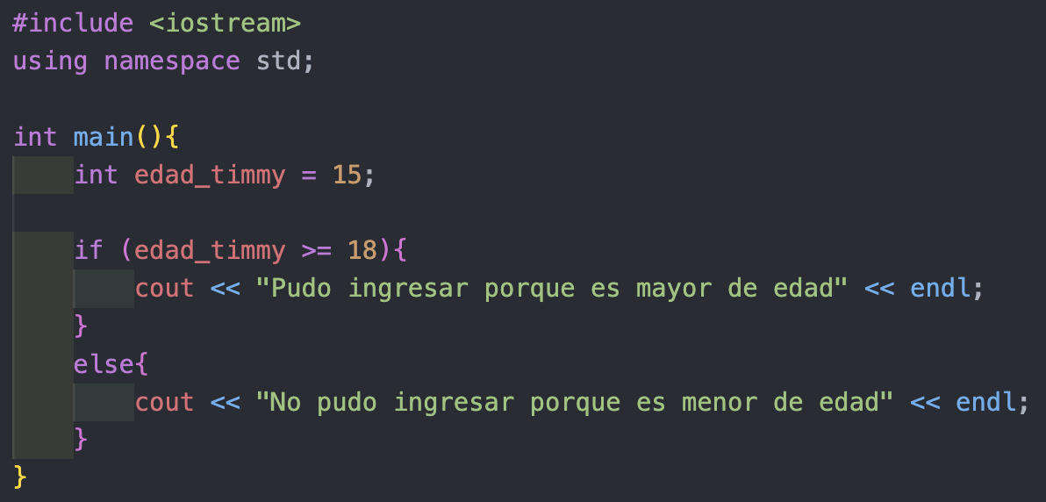
Ejemplo de Timmy

Slide 28
Ejemplo de Timmy

Slide 29
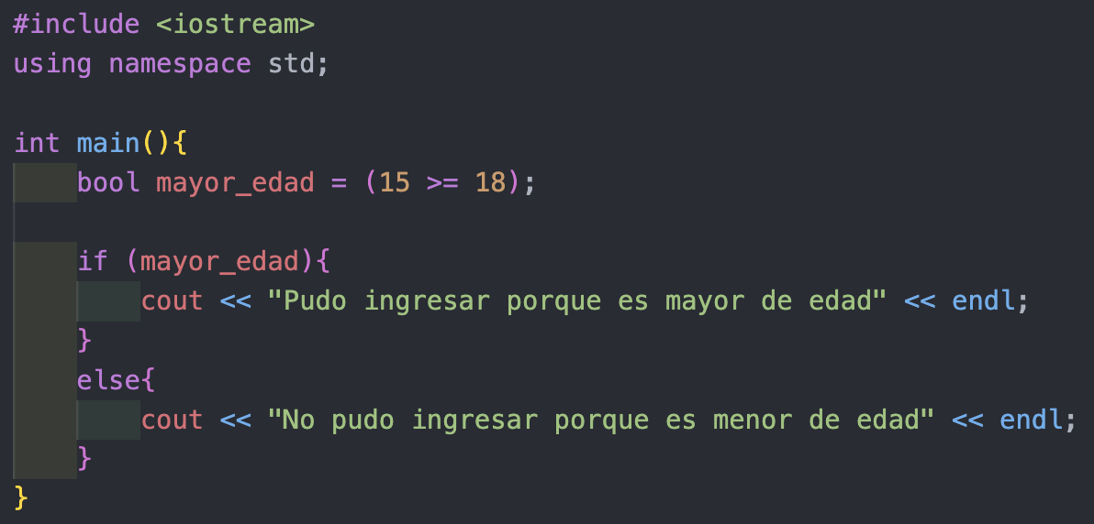
Ejemplo de Timmy

Slide 30
Ejemplo de Timmy

Slide 31
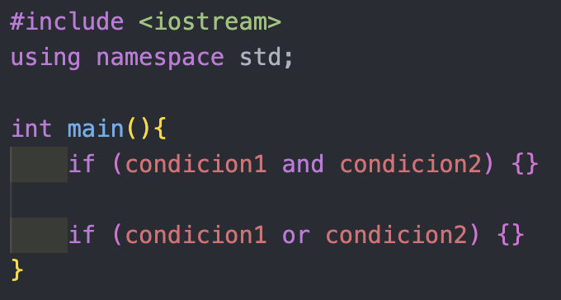
BOOL
Las condiciones se pueden combinar para formar una nueva condición usando los operadores and (&&) y or (||).

Slide 32
BOOL
and
or

Slide 33
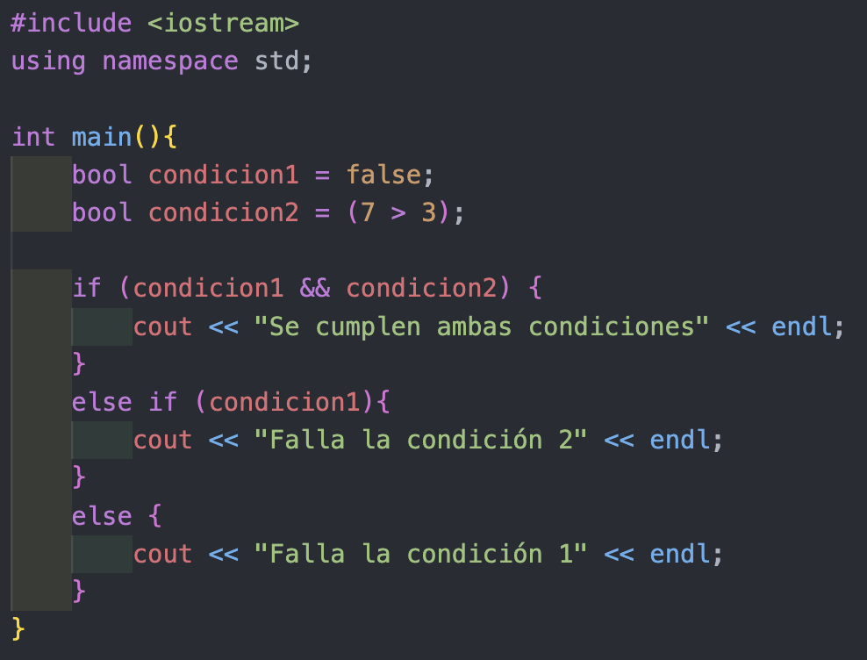
BOOL

Slide 34
BOOL

Slide 35
CHAR

Slide 36
CHAR
Una variable de tipo char (character) se usa para almacenar caracteres.
A todo carácter le corresponde un número que lo identifica.
Tiene un tamaño determinado de 1 byte (8 bits).

Slide 37
CHAR
Una variable de tipo char (character) se usa para almacenar caracteres.
A todo carácter le corresponde un número que lo identifica.
Tiene un tamaño determinado de 1 byte (8 bits).
¿Les suena la tabla ASCII?

Slide 39
CHAR
¿Se puede comparar una variable de tipo int o float con una variable de tipo char?

Slide 40
CHAR
¿Se puede comparar una variable de tipo int o float con una variable de tipo char?
Sí

Slide 41
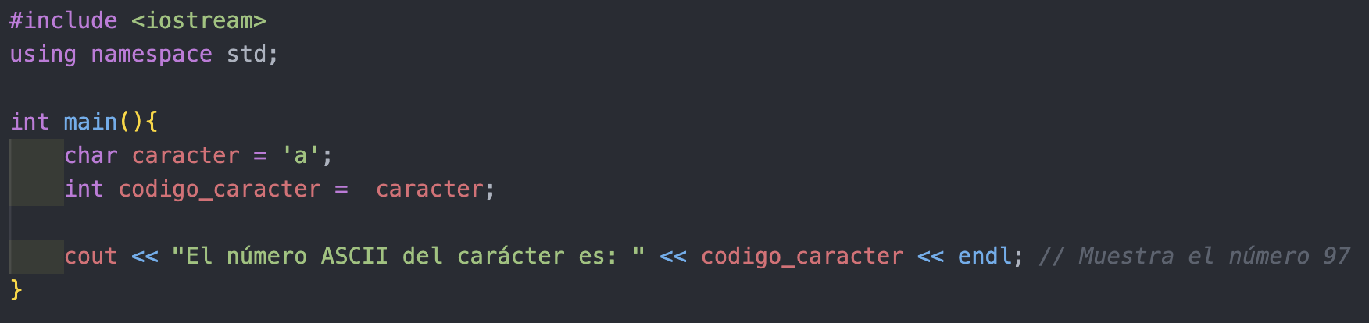
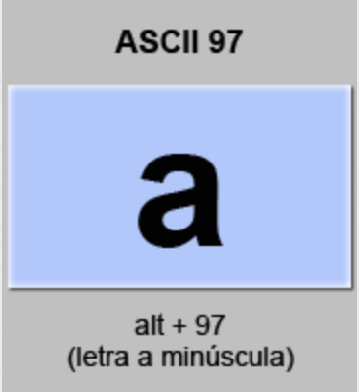
CHAR
Veamos cómo declarar una variable de tipo char y obtener su número ASCII asociado:

Slide 42
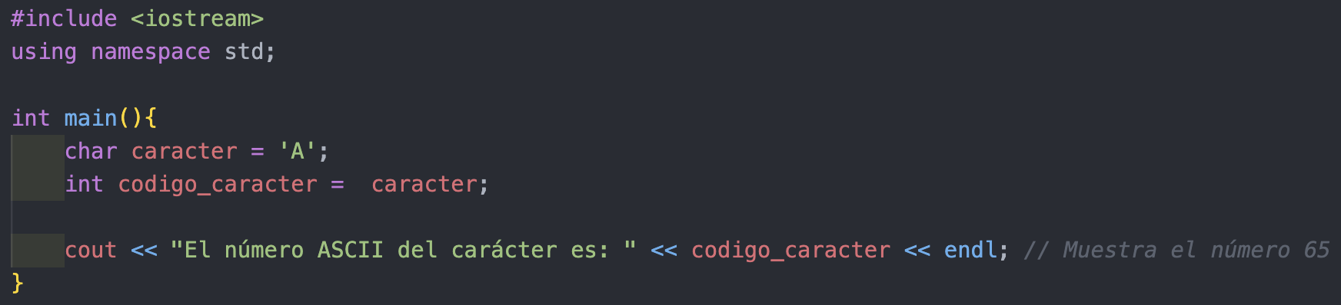
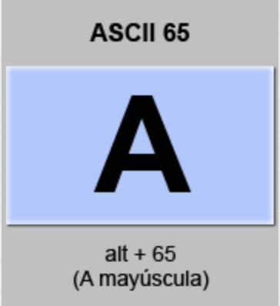
CHAR
Veamos cómo declarar una variable de tipo char y obtener su número ASCII asociado:

